Slide 1

การพัฒนาโปรแกรม
ระบบงานเชิงวัตถุ
โดยการใช้ด้วยภาษา 2
จาวา

Slide 2
นางสาวสุธาสินี เลี่ยวไพโรจน์
นายสุรพงศ์ กนกทิพย์สถาพร
จัดทำโดย....
อาจารย์ที่ปรึกษา...
ดร. วรวัฒน์ ลิ้มโภคา

Slide 3
J2EE SERVER
เนมมิ่งและไดเร็คทอรี เป็นบริการที่ไว้ค้นหาคอมโพแนนท์ผ่าน ทางแอพ-
พริเคชั่น โปรแกรมมิ่ง อินเตอร์เฟส (API) ของ จาวา เนมมิ่ง และไดเรคเทอรี
อินเตอร์เฟส (Java Naming and Directory Interfacd :JNDI)
การพิสูจน์ตน (Authentication ) ช่วยในการรักษาความปลอดภัย
เอชทีทีพี (HTTP) ช่วยในการอนุญาติให้เว็บบราวเซอร์เข้าเรียกใช้ไฟล์
เซิร์ฟเล็ท และเจเอสพี
อีเจบี อนุญาติให้ไคลเอ็นท์เรียกใช้เม็ทรอดของ เอ็นเตอร์ไพรส์บีน

Slide 4
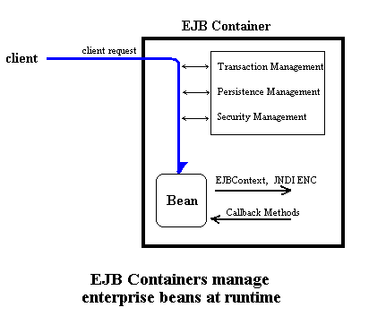
EJB CONTAINER

Slide 5
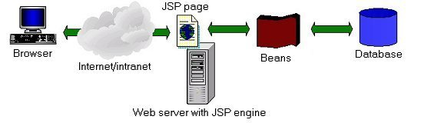
จาวาเซิร์ฟเวอร์เพจ ( JavaServer Pages : JSP )

Slide 6
AIRLINE SEARCH
Cart.jsp
AirlineSearch.jsp
ส่งข้อมูลที่ต้องการ
เลือกสนามบิน
AirlineSearchDetail.jsp
AirportList.jsp
ส่งค่าอินพุตท์
AirlineSearchList.jsp
AirportRec
ส่งค่าอินพุตท์
AirlineRec
AirlineSearchBean
AgencyController
AirlineSeat
เรียกอินเตอร์เฟส

Slide 7
BUS SEARCH
BusSearch.jsp
Cart.jsp
BusSearchList.jsp
BusSearchDetail.jsp
StationRec
BusSearchBean
AgencyController
SearchRec
CompanyRec

Slide 8
HOTEL SEARCH
Cart.jsp
HotelSearch.jsp
HotelSearchList.jsp
HotelSearchRoomRate
HotelSearchDetail.jsp
HotelDetailBean
HotelSearchBean
AgencyController
ShortHotelInfo
FullHotelInfo

Slide 9
PACKAGE SEARCH
PackageSearch.jsp
PackageSearchList.jsp
Cart.jsp
PackageSearchDetail
PackageSearchBean
AgencyController

Slide 10
List,Detail
AirlineCartInfo
Reserve
Cart.jsp
AddToCart
ShowCart
NewMember
BusCartInfo
CartBean
NewTraveller
FillTraveller
Info.jsp
FillMember
Info.jsp
HotelCartInfo
Traveller&Member
Bean
PackageCartInfo
BookingID
TravellerID
CreateTraveller()
Booking.jsp
ReserveBean
BookingID
OlalaAgencyController
Reserve (fullBookingInfo)
transactionID
Confirm Bean
ใส่ข้อมูลการจ่ายเงิน
Bank
Complete
Transaction.jsp
Confirm(bookingID,transactionID)

Slide 11
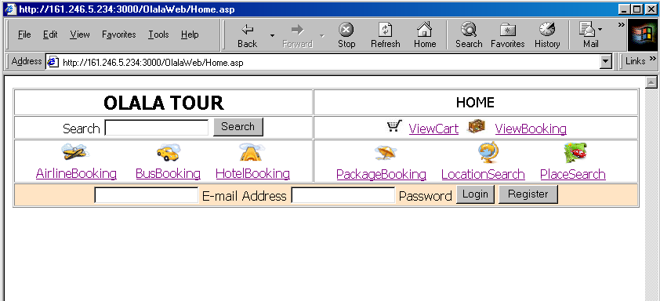
รูปแสดงส่วนหน้าแรกของ OLALA Tour

Slide 12
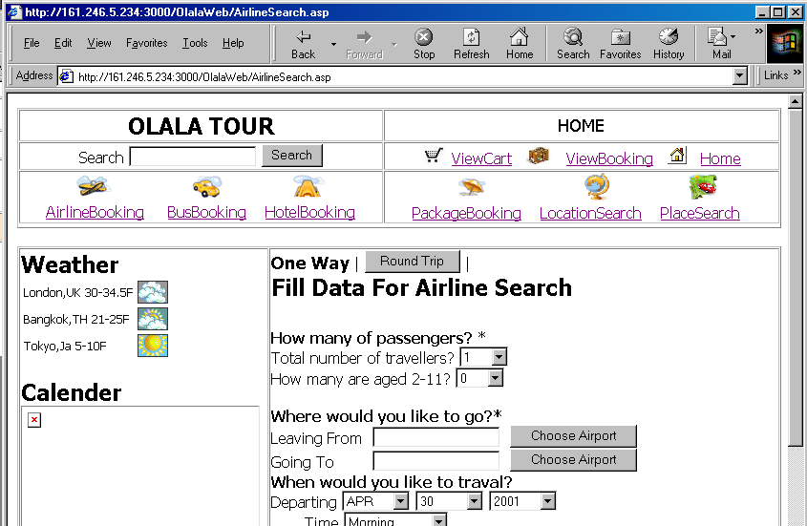
รูปแสดงส่วนหน้า Hotel Search ของ OLALA Tour

Slide 13
รูปแสดงส่วนหน้า Airline Search ของ OLALA Tour

Slide 14
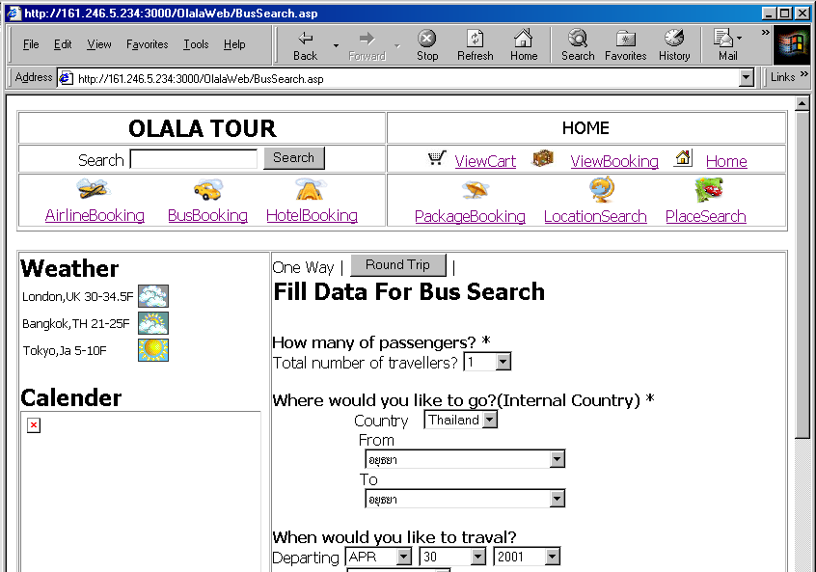
รูปแสดงส่วนหน้า Bus Search ของ OLALA Tour

Slide 15
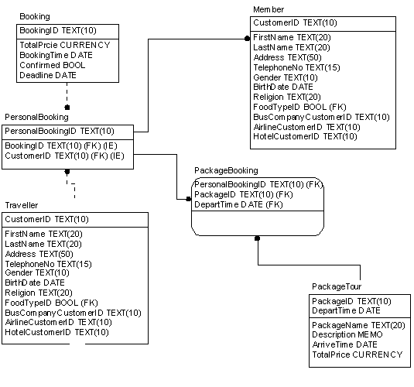
ส่วนการทำงานของระบบส่วนกลาง (Olala Tour)
เอ็นทิติรีเลชันชิพโมเดลส่วนการทำงานของระบบส่วนกลาง (Olala Tour)

Slide 16
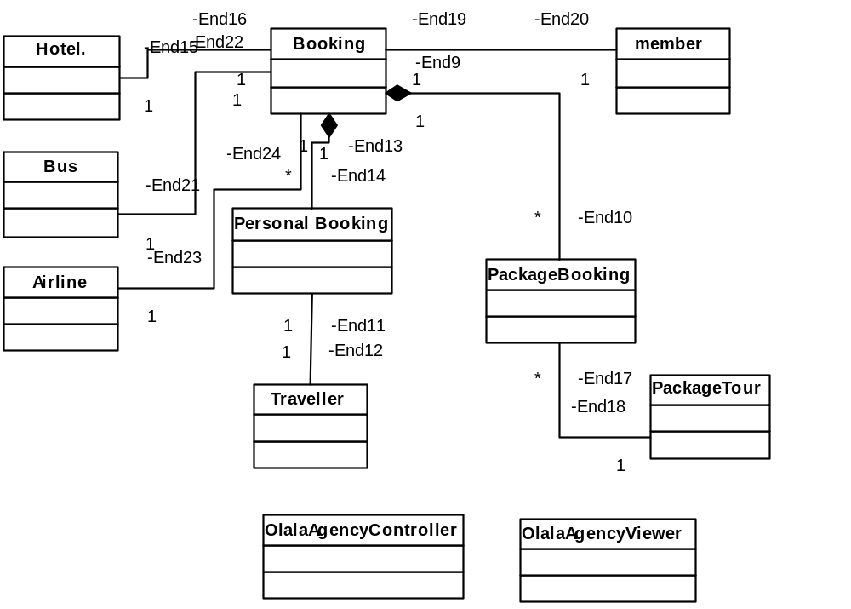
Class Diagram

Slide 17
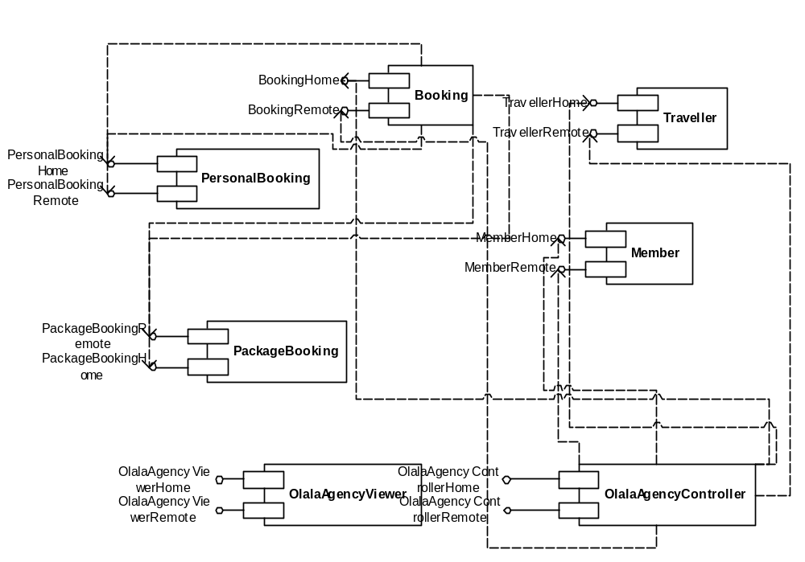
Interface ของ ระบบ

